Slide 1
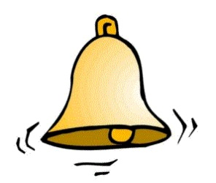
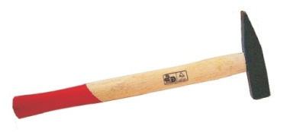
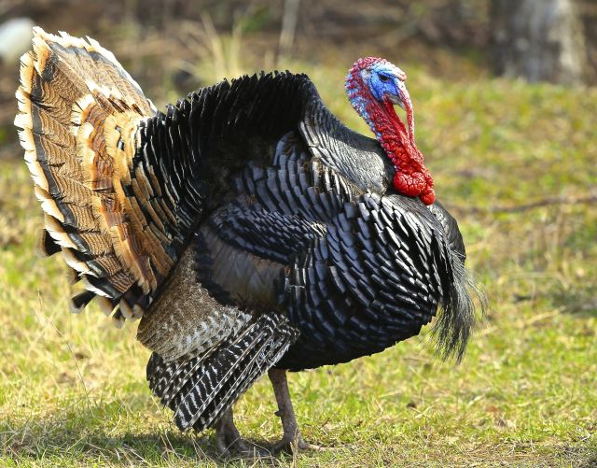
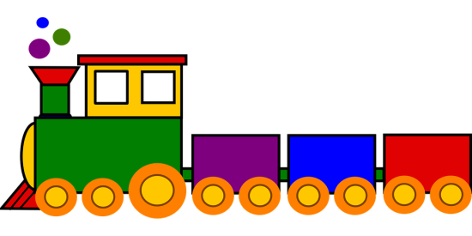
Тражимо гласове з, ц, ч и ћ
чамац
звоно
чекић
кључ
воз
ћуран

Slide 2
Гласови и штампана слова З з, Ц ц, Ч ч, Ћ ћ

Slide 3
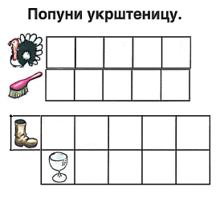
Прво слово велико, а остала мала
Ћ у р а н
Ч е т к а
Ч и з м а
Ч а ш а

Slide 4
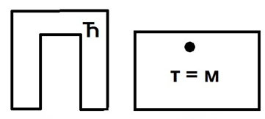
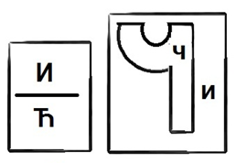
Реши ребусе
Ћуп
Мачка
Наћи
Чучи

Slide 5
Читамо
Часлав у возу
Јутрос је Часлав сео у воз. Иде код деде Ћире. Пробудило га је звонце на сату. Часлав у возу воли да гледа кроз прозор. Поред Часлава седи Зорица. На качкету има звезду.
(Из Бигзове апаратуре уз уџбенички комплет за српски језик у првом разреду основне школе)

Slide 6
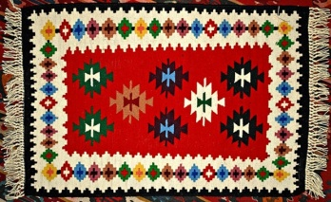
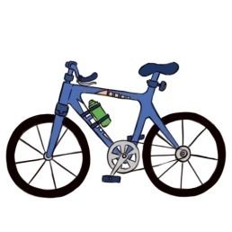
Напиши бар по једну реченицу за сваку слику.
Сунце греје.
Четка је црвена.
Ћилим је шарен.
Теча вози бицикл.

Slide 7
Језичка игра – ко шта ради
мјауче
Мачка ____________ . Кокошка __________ . Јаре _____________ . Пчела ____________. Ћуран ____________.
кокодаче
мекеће
зуји
пућпуриче

